Slide 1

LIMITES DE AJUSTES, HOLGURAS Y TOLERANCIAS
PARTE 2
Dibujo i diseño en Ingeniería./Jensen Cecil/Editorial/McGraw-Hill 6ª edición
Dibujo para diseño de ingeniería/Lieu y Sorby/Cengage Learning/2011

Slide 2

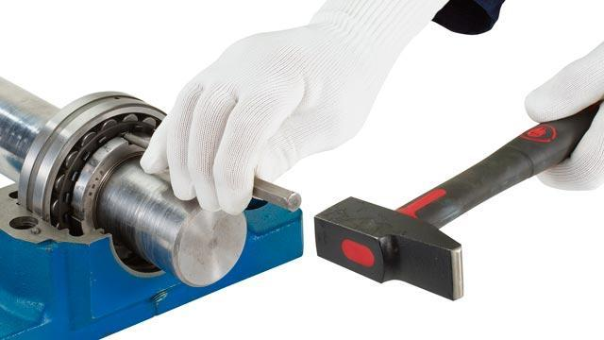
Tipos de ajuste y tolerancias parte 2

Slide 3
Tipos de Ajuste
¿DIFERENCIA ENTRE TOLERANCIA Y HOLGURA?

Slide 4
Tipos de Ajuste (agujero base)
TOLERANCIA:
Es el error que se admite en la fabricación, es decir, la diferencia entre las medidas máxima y mínima.
También se puede definir como la diferencia algebraica entre las desviaciones superior e inferior.
El concepto de tolerancia representa la consideración de dimensiones

Slide 5
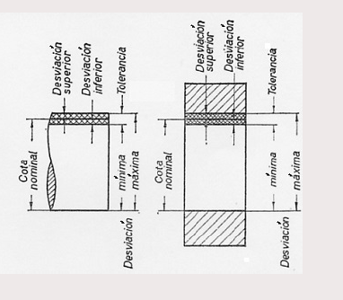
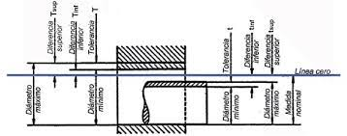
Tipos de Ajuste (agujero base)
TOLERANCIA:
HOLGURA:
Se denomina holgura a la diferencia que existe entre las dimensiones de dos piezas en el lugar donde se acoplan.
Por ejemplo un cojinete en su soporte.
Por lo tanto:
La holgura está regulada por las tolerancias máximas y mínimas que se establecen en las dimensiones de las piezas que se acoplan para mantener la intercambialidad de las mismas.

Slide 6
Tipos de Ajuste
Hay tres tipos básicos de ajuste:
Con juego o de holgura
Con apriete
Incierto
4. Selectivo o Especiales

Slide 7
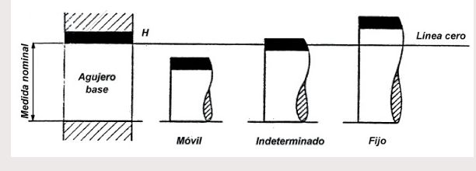
Tipos de Ajuste (agujero base)
Con ajuste con juego/holgado o con espacio
Con ajuste con apriete o (transición)
Con ajuste incierto o con interferencia
Juego
apriete
incierto

Slide 8
Tipos de Ajuste
Tipos básicos de ajuste:
Con ajuste o juego Especifica los limites del tamaño de tal manera que siempre hay un espacio entre las partes en contacto. Si las 2 partes se maquinan dentro de los limites de los tamaños requeridos siempre existirá un espacio entre las 2 partes.

Slide 9
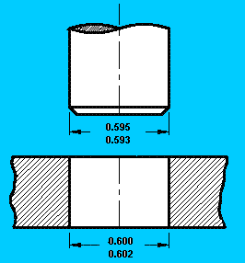
Tipos de Ajuste (ejemplo)
Con juego o con espacio
El eje es siempre más pequeño que el agujero.
La tolerancia en el eje es
(0.595-0.593)= 0.002 mm
La tolerancia en el agujero es
0.602-0.600= 0.002mm

Slide 10
Tipos de Ajuste (ejemplo)
Con juego o con espacio
Con juego o espacio libre mínimo :
(D. mínimo agujero – D. máximo eje)
0.600 - 0.595 = 0.005 mm (cantidad mas grande espacio mas chico)
Con juego o espacio máximo:
(D. mayor agujero – D. menor eje)
0.602 - 0.593= 0.009 mm
El juego 0.005 es el ajuste más apretado posible (espacio libre mínimo)
El juego 0.009 es el ajuste menos apretado posible (espacio libre máximo)

Slide 11
Tipos de Ajuste
Tipos básicos de ajuste:
Con apriete Especifica los limites del tamaño de tal manera que siempre existe una interferencia de material entre las partes. Si las 2 partes se maquinan dentro de los limites de los tamaños requeridos siempre existirá una interferencia entre las 2 partes.

Slide 12
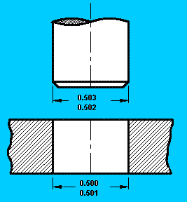
Tipos de Ajuste (ejemplo)
Con ajuste de apriete
Cuando el eje siempre es más grande en diámetro que las piezas de mano deben ser montados por presión o expansión por calor.
La tolerancia en el eje es de
0.503 – 0.502= 0.001
La tolerancia en el agujero es
0.501-0.500= 0.001

Slide 13
Tipos de Ajuste
con ajuste de apriete
Apriete o espacio libre mínimo :
(D. menor agujero – D. mayor eje)
0.500 - 0.503= -0.003 mm
Apriete o espacio libre máximo :
(D menor eje – D. máximo agujero)
0.502 - 0.501 = 0.001 mm
Máximo apriete = 0.001 mm

Slide 14
Tipos de Ajuste
Tipos básicos de ajuste:
Incierto Especifica los limites del tamaño de tal manera que siempre existe un ajuste con juego o bien por interferencia de material entre las partes en contacto. Si el agujero se maquina hasta su limite superior y el eje se maquina con su limite inferior, el resultado será un ajuste con juego.

Slide 15
Tipos de Ajuste
Tipos básicos de ajuste:
Incierto Por otro lado si el agujero se maquina a su limite inferior y el eje se maquina hasta su limite superior, el resultado será un ajuste por interferencia o con apriete.

Slide 16

Tipos de Ajuste
Con ajuste con Interferencia
El eje es demasiado grande
Tolerancia en el eje es de
0.507 – 0.502= 0.005 mm
Tolerancia en el agujero es de
0.505 - 0.500= 0.005 mm

Slide 17
Tipos de Ajuste (ejemplo)
Con ajuste con Interferencia
El eje es demasiado grande
Apriete o ajuste mínimo :
(D. menor agujero – D. Mayor eje)
0.500 - 0.507 = -0.007 mm
Apriete o espacio máximo :
(D. mayor agujero - D. Menor eje)
0.505 - 0.502 = 0.003 mm
El ajuste más flojo es de 0.003 espacio
El ajuste menos flojo es de 0.007

Slide 18
Ajuste especiales
Ajuste especiales
Los ajustes forzados y a martillo constituyen una clase especial de ajuste con interferencia, normalmente caracterizados por mantener la presión interna constante.
La interferencia varia de forma directamente proporcional al diámetro y diferencia entre sus valores máximo y mínimo es pequeña.
Con l fin de mantener la presión resultante dentro de limites razonables.

Slide 19
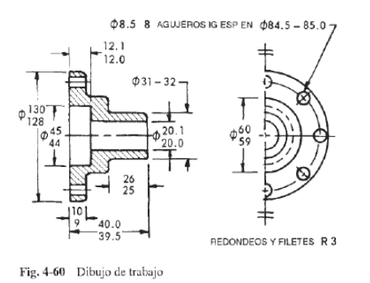
Tolerancias y Holguras
Por lo que se requiere utilizar un sistema de acotación adecuado.
Por lo que es necesario permitir ciertas tolerancias en cada una de las piezas a ensamblar así como cierta holgura entre ellas.

Slide 20
Ejercicios de tolerancia dimensional

Slide 21
Ejercicio 1
¿Cuál es el tipo de ajuste?
¿Cuál es el diámetro mínimo del agujero?
¿Cuál es el diámetro máximo y mínimo del eje?
¿Cual es la Tolerancia del eje y agujero?
¿Cual es la holgura o espacio libre máximo ?
¿Cual es la holgura o espacio mínima ?

Slide 22
Ejercicio 1
1. Tipo de ajuste= holgado o móvil
2. diámetro mínimo del eje=17.98
diámetro máximo del eje=18.05
diámetro mínimo del barreno=18.00
diámetro máximo del barreno=18.08
3. tolerancia del eje=(D. mayor – D. menor)=18.05-17.98=0.07
tolerancia del barreno=(D. mayor – D menor)=18.08-18.00=0.08
4. holgura o espacio libre máximo=D. mayor barreno – D. menor eje
=18.08 – 17.98=0.10
5. holgura o espacio libre mínimo=D. menor barreno - D. mayor del eje
=18.00 – 18.05=0.05
6. holgura o espacio mínimo=0.05

Slide 23
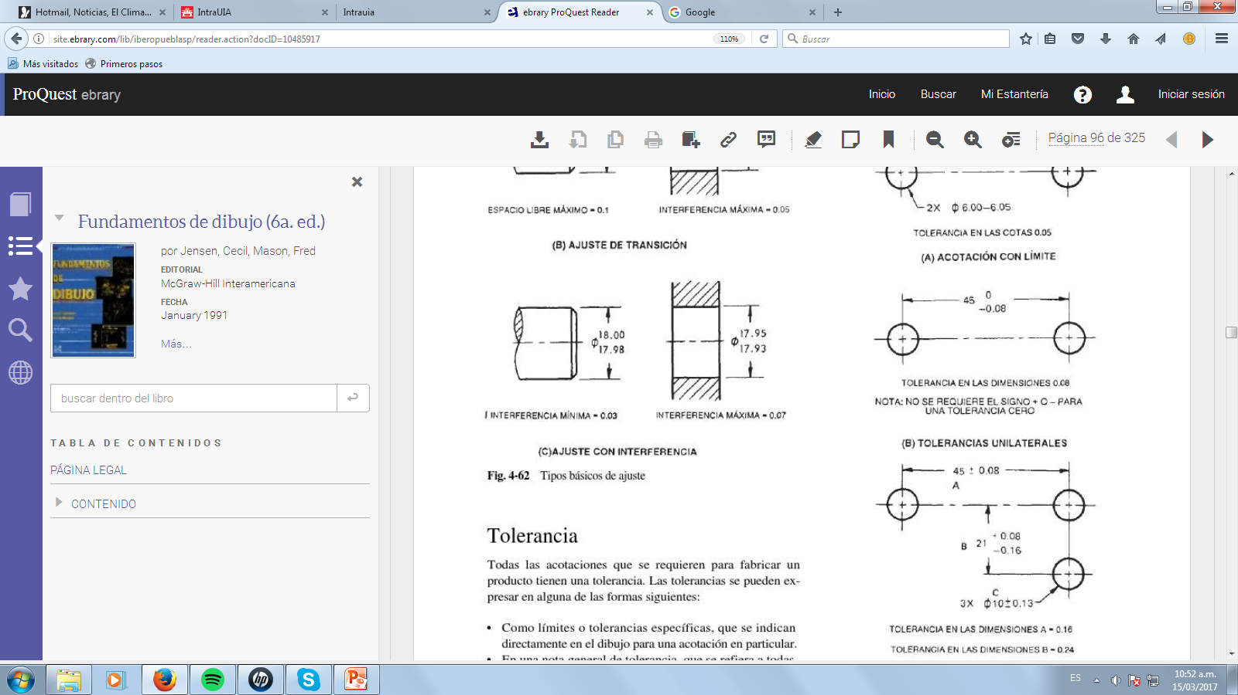
Ejercicio 2
¿Cuál es el tipo de ajuste?
¿Cuál es el diámetro mínimo del eje y agujero?
¿Cuál es el diámetro máximo del eje y agujero?
¿Cual es la Tolerancia del eje y agujero?
¿Cual es la interferencia o espacio libre máximo ?
¿Cual es la interferencia o espacio mínima ?

Slide 24
Ejercicio 2
1. Tipo de ajuste= transición (con apriete)
2. diámetro mínimo del eje=17.98
diámetro máximo del eje=18.00
diámetro mínimo del barreno=17.93
diámetro máximo del barreno=17.95
3. tolerancia del eje=18.00-17.98=0.02
tolerancia del barreno=17.95 -17.93=0.02
4. Interferencia o espacio libre máximo=D. mayor barreno – D. menor eje
=17.95 – 17.98=-0.03
5. Interferencia o espacio libre mínimo=D. menor barreno - D. mayor eje
=17.95 – 18.00 =-0.05
6. Interferencia o espacio mínimo=-0.05

Slide 25
Ejercicio 3
Dibuja un esquema donde se muestre la medida nominal, la zona de tolerancia, las medidas máxima y mínima y las diferencias superior e inferior de un agujeró y eje de diámetro.
Agujero 15 +/- 0.006
Eje 15 +/- 0.002

Slide 26
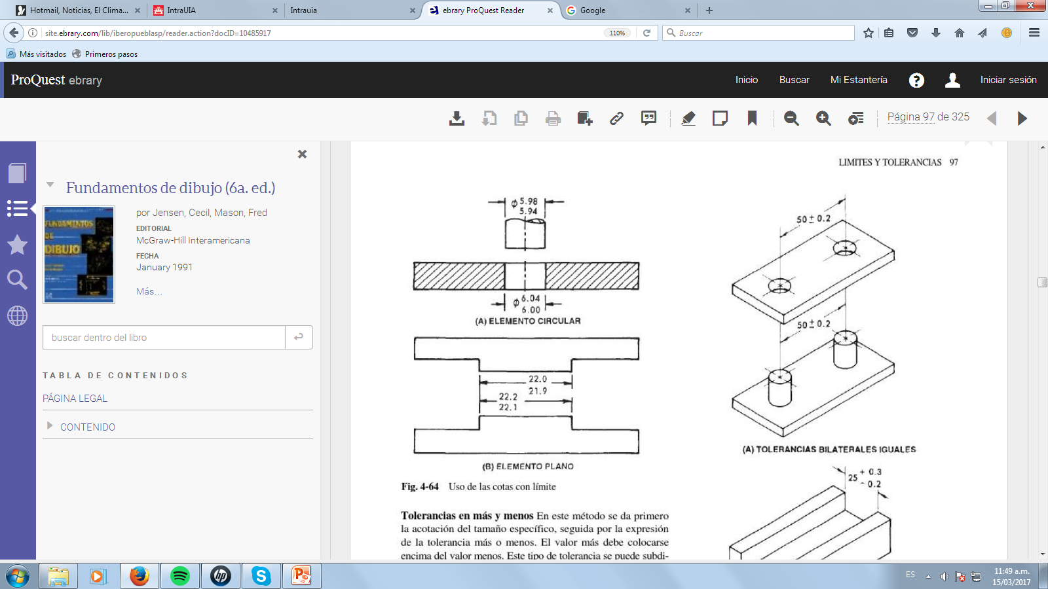
Ejercicio 4

Slide 27
Ejercicio 4
Cual es el tipo de ajuste?
¿Cuál es el diámetro mínimo?
¿Cuál es el diámetro mayor?
Cual es la Tolerancia?
Cual es la interferencia mínima (holgura)?
Cual es la Interferencia máxima (holgura)?

Slide 28
Ejercicio 5

Slide 29
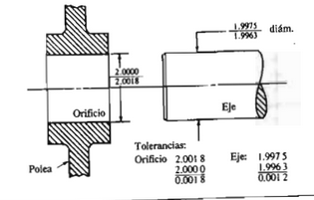
Ejercicio 6
Determine el tipo de ajuste, los limites (tolerancia) del tamaño del eje y del barreno de la polea e indique los limites de holgura (máximo y mínimo).

Slide 30
Tolerancias y ajustes Representación ISO normalizada
Esta norma puede ser descrito como ISO 286:1988. Este estándar está siendo descrito en EE.UU. como ANSI (ANSI B4.2-1978).
VER PARTE 3

Slide 31
Ejercicios
Tolerancias ISO

Slide 32
Ejercicio 7 ajuste Iso normalizado
Tenemos un ajuste movil Iso normalizado de 70 H9/f8, fabricado por un agujero de diámetro 70 mm y un eje de diámetro 70 mm
Determinar:
Tipo de ajuste
La tolerancia de ajuste,
diámetro mínimo y máximo del agujero
Diámetro mínimo y máximo del eje
Juego o apriete mínimo
Juego o apriete máximo

Slide 33
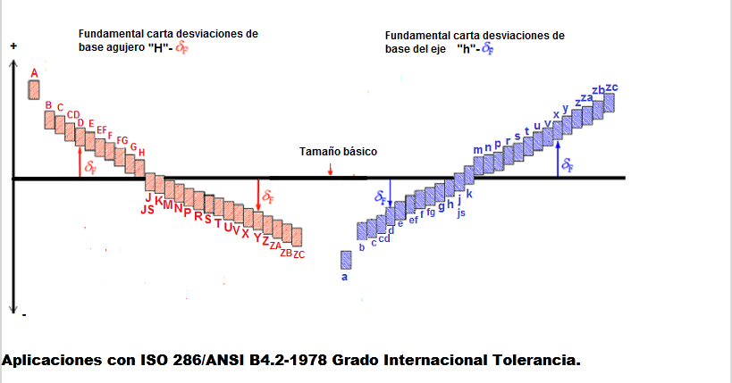
Grado internacional de tolerancia ISO 286
Zona de desviación fundamental

Slide 34
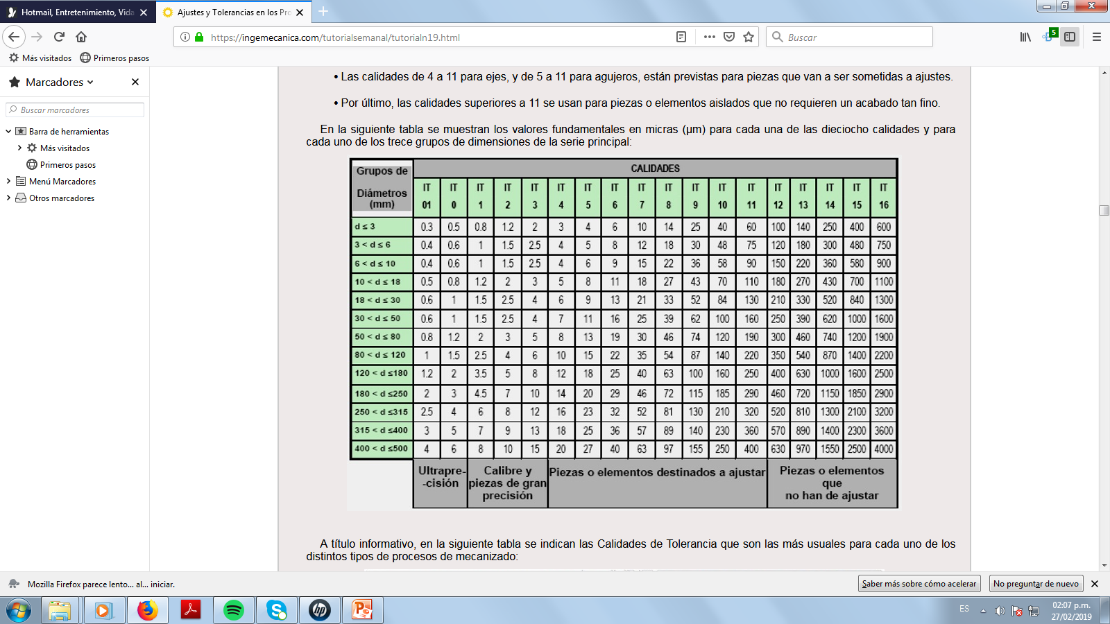
Calidad de tolerancias IT

Slide 35
Ejercicio 7 ajuste Iso normalizado
Tenemos un ajuste móvil 70 H9/f8, fabricado por un agujero de diámetro 70 mm y un eje de diámetro 70 mm
Determinar=
la tolerancia de ajuste,
diámetro mínimo y máximo del agujero y del eje,
diámetro medio mínimo y máximo del agujero y del eje
De las tablas de tolerancias de ajuste ISO normalizados
Para H9= Dia=0 y Dsa=74 micras
Para f8= Die =46+30=76 y Dse= -30 micras
Tenemos:
diámetro mínimo agujero=70.000 mm
diámetro máximo agujero=70.074 mm
diámetro mínimo eje=69.924 mm
diámetro máximo eje=69.970
diámetro medio agujero=70.000-70.074=70.037
diámetro medio eje= 69.924-69.970= 69.947
juego medio= diferencia entre diámetros medios, es decir
Juego medio=70.037 – 69.947=0.090 mm= 90 micras

Slide 36
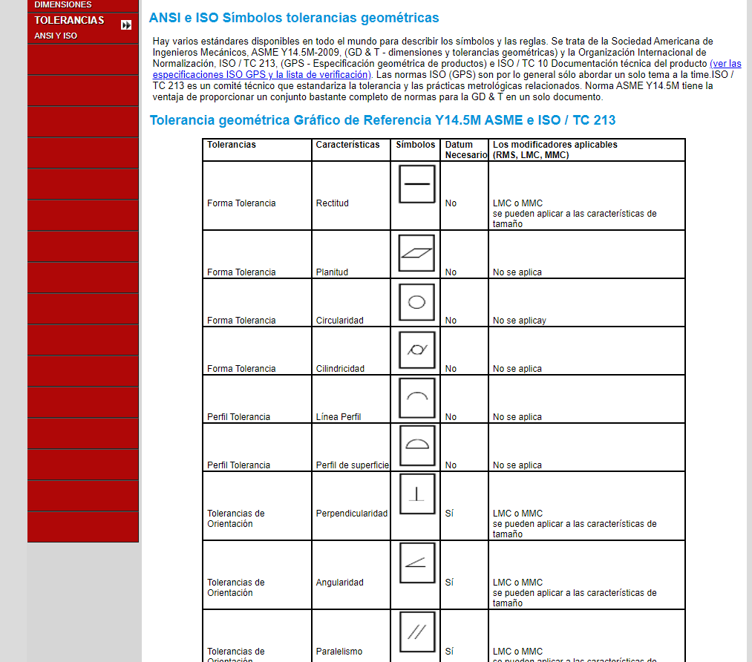
Tolerancias y Holguras

Slide 37
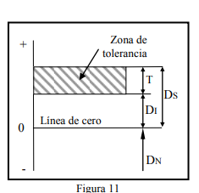
Tolerancias y Holguras

Slide 38
Investigacion Tolerancias y Holguras

Slide 39
Ajustes sistema ingles
Hay 5 tipos de ajuste en el sistema ingles (pulgadas). Ver la norma ANSI B4.1-1967
1.- Ajuste de rotacion libre y deslizante con espacio libre. (RC)
Estos ajustes proporcionan un desempeño con juego para una lubricacion adecuada (RC1 Y RC2) figura 16 .15.
2.- Ajuste con juego de localizacion (LC)
Estos ajustes son para partes que estan normalmente estacionarias pero que se pueden montar y desmontar libremente, es decir varian los ajustes estrechos o holgados para las partes que requieren exactitud en espacios libres (libertad de montaje).

Slide 40
Ajustes sistema ingles
Hay 5 tipos de ajuste en elsistema ingles (pulgadas). Ver la norma ANSI B4.1-1967
3.- Ajuste incierto de localizacion rotacion (LT)
Estos ajustes son DONDE la exactitud de la ubicación es importante pero se permite una cantidad pequeña de juego o interferencia
4.- Ajuste por interferencia de localizacion y forzado. (LN)
Estos ajustes se proponen en donde la exactidud de la ubicación on DONDE la exactitud de la ubicación es primordial importancia uy en que las partes requieren rigidez y alineacion sin una exigencia especial para la exactitud en el agujero (estos ajustes no son papa partes diseñadas para transmitir cargas por friccion)

Slide 41
Ajustes sistema ingles
5.- Ajuste con apriete o por contraccion. (FN)
Estos ajustes por interferencia suelen caracterizarse por el mantenimiento de presiones constantes en el agujero en todo el rango de tamaños, por lo tanto la diferencia entre su valor mínimo y máximo es pequeña para mantener las presiones resultantes dentro de limites razonables

Slide 42
Ajustes sistema métrico.
Hay 9 tipos de ajuste en el sistema métrico. Ver la norma ISO
1.- Ajuste de rotación libre holgado.
2.- Ajuste de rotación libre sin restricciones.
3.- Ajuste de rotación libre estrecho
4.- Ajuste deslizante
5.- Ajuste con juego de localización.
6.- Ajuste incierto de localización.
7.- Ajuste por interferencia de localización
8.- Ajuste forzado medio.
9.- Ajuste forzado

Slide 43
Investigación ajustes sistema ingles
Hay 5 tipos de ajuste en el sistema ingles. (ANSI/ASME B4.1-1997)
Describa y explique en que consiste cada uno de los siguiente .
Ajuste de rotación libre y deslizante con espacio libre. (RC)
Ajuste con juego de localización (LC)
Ajuste incierto de localización rotación (LT)
Represente con una figura el ajuste de rotación libre y deslizante. (RC) y un ejemplo de aplicación en el dibujo.
Represente con una figura el ajuste con juego de localización. (LC) y un ejemplo de aplicación en el dibujo.
Represente con una figura el ajuste incierto de localización de rotación. (LT) y un ejemplo de aplicación en el dibujo
EQUIPO 1
PRESENTACION PROXIMO

Slide 44
Investigación ajustes sistema ingles
Hay 5 tipos de ajuste en el sistema ingles. (ANSI/ASME B4.1-1997)
Describa y explique en que consiste cada uno de los siguiente .
3. Ajuste incierto de localización rotación (LT)
4. Ajuste por interferencia de localización y forzado. (LN)
5.- Ajuste con apriete o por contracción. (FN)
Represente con una figura el ajuste incierto de localización. (LT) y un ejemplo de aplicación en el dibujo.
Represente con una figura el ajuste por interferencia de localización y forzado. (LN) y un ejemplo de aplicación en el dibujo.
Represente con una figura el ajuste con apriete o por contracción. (FN) y un ejemplo de aplicación en el dibujo.
EQUIPO 2
PRESENTACION PROXIMO

Slide 45
Investigación ajustes sistema métrico
Hay 9 tipos de ajuste en el sistema métrico (Ver norma Iso 286)
1.- Ajuste de rotación libre holgado.
2.- Ajuste de rotación libre sin restricciones.
3.- Ajuste de rotación libre estrecho
4.- Ajuste deslizante
5.- Ajuste con juego de localización.
Describa y explique en que consiste cada uno de ellos.
Represente con una figura o dibujo los 5 primeros tipos de ajuste del sistema métrico.
Presente la tabla de ajustes métricos de juego preferidos respecto al agujero y eje básico.(Norma ISO 286 en milímetros).
EQUIPO 3
PRESENTACION PROXIMO

Slide 46
Investigación ajustes sistema métricos
Hay 9 tipos de ajuste en el sistema métrico (Ver norma Iso 286)
6.- Ajuste incierto de localización.
7.- Ajuste por interferencia de localización
8.- Ajuste forzado medio.
9.- Ajuste forzado
Describa y explique en que consiste cada uno de ellos.
Represente con una figura o dibujo los 4 últimos ( 6 al 9) tipos de ajuste del sistema métrico.
Presente la tabla de ajustes métricos de juego preferidos respecto al agujero y eje básico.(Norma ISO 286 en milímetros).
EQUIPO 4
PRESENTACION

